Slide 1
CIG4I3 SISTEM REKOGNISI Pertemuan 4-7: Pengolahan Citra Digital
Author-Tim Dosen
KK ICM

Slide 2
Resume Problem Solving
Puzzle Match

Slide 3
Generic Process Block
1.Pemotongan Data Citra
2.Pengacakan Potongan
3.Pembuatan Pigura
4.Pencarian Potongan Bagian Terluar
5.Pencarian Potogngan Bagian Dalam
6.Penggabungan Potongan Menjadi Citra Utuh

Slide 4
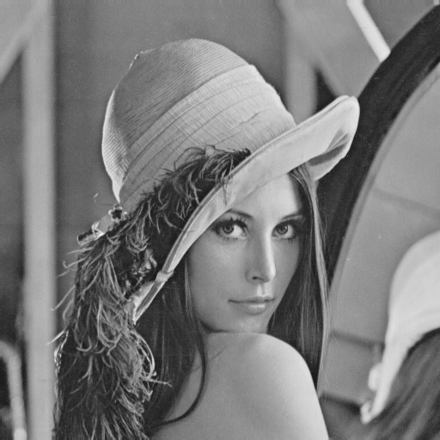
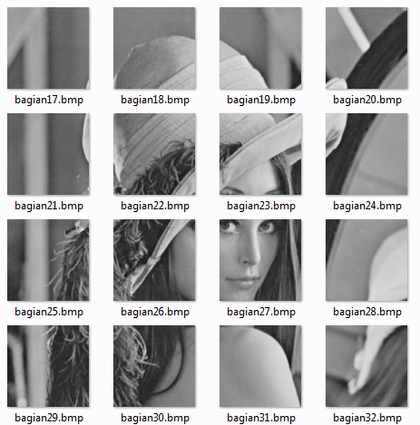
The Problem

Slide 5
Diskusi
Nim/Nama | Pertanyaan/Usulan

Slide 6
Diskusi
Nim/Nama | Pertanyaan/Usulan

